Slide 1
翻訳カメラ
情報科学専門学校
鈴木・小林・高橋・西谷
Notes:
ご紹介いただきました。
情報科学専門学校1年, 鈴木、高橋、小林、西谷です。
突然ですが！みなさん趣味ってありますか！？
僕の趣味はですね、ちょっと悪趣味かもしれないんですけど...
人間観察が好きなんですよ。
毎日東横線を使って横浜駅にある学校まで通学してるんですけど、思ったんです！
(少し間)
最近、外国人よく見かけないですか？行きにちらっと見かけて、
横浜駅で降りると更に増える！...帰りにもまた見かけるんですね。
注目してみると割と多いんだなと。気になって少し調べてみました。
こちらをご覧ください。（スライドが切り替わる）

Slide 2
外国人観光客数の推移
出典：三菱UFJリサーチ ＆コンサルティング
Notes:
めちゃくちゃ増えてるんです！
2014年から2015年の一年間で1.5倍！
2020年_『アニメ』_には更に2倍になると言われてるらしいです！
遠くない未来には外国人がもっと日本に訪れます。
では私たちは外国人の方とコミュニケーションがうまく取れますか？
なかなかうまく取れないですよね！？
この事実は外国人観光客にも伝わっています。
（スライドが切り替わる）

Slide 3
観光客へのアンケート結果
コミュニケーションが取れない
観光案内所が少ない
パンフレットが多言語に対応していない
出典:日本政府観光局
Notes:
こちらは、実際に日本政府観光局が外国人旅行者に
アンケートをとったものの抜粋です
日本人とコミュニケーションがとりにくい観光案内所が少ないこと、
加えて場所がわかりにくいことパンフレットが多くの言語に対応していないことが上がっていました
では言語に焦点を当てて考えてみましょう
(スライドが変わる)

Slide 4
새해 복 많이 받으세요
Notes:
想像してみてください。
みなさんは今、外国にいます。韓国にしましょう。
韓国の街並みを歩いているとこんな文字を見かけました。_『アニメ』_
（文字列が浮かび上がる）みなさんこの文字が読めますか？
日本を訪れる外国人観光客は今皆さんが思っている気持ちと同じでしょう。
そこで私たちはこの問題を解決させる方法を考えました。
(少しためて)辞書です。辞書を使ってこの言葉を調べてみましょう！
（辞書をペラペラめくる）んーめんどくさい！
時間がかかるしめんどくさいですね！こんなめんどくさいことは辞めてしまいましょう！
私たちが生み出したのこういった無駄な時間と労力を0にするアプリケーションです。
(スライドが切り替わる)

Slide 5

Notes:
(切り替えと同時)それが翻訳カメラです
僕たちはカメラ。カメラに目を付けました。
観光地で観光客は景色、友人家族との思い出として写真をとっていますね。
だからこそ。カメラという操作を使えばだれでも
使えると考えました
(スライドが変わる)

Slide 6
簡単
速い
正確
Notes:
カメラをとるという簡単な操作で、
翻訳する時間もわずか数秒と早く、
翻訳精度も正確なんです
(スライドが変わる)

Slide 7

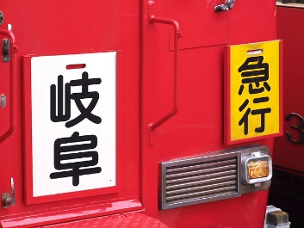



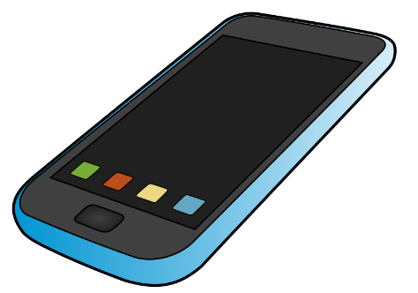
システム動作フロー
文字認識サービス
急行
岐阜
翻訳Webサービス
Express
GIFU
Notes:
どんな動作をしているのかといいうと。。
外国人が電車に乗ることを想定した。岐阜県行きの急行電車をイメージしたフロー図になります
まずカメラで_『アニメ』_翻訳したいものを写真でとります 岐阜 急行と電車の様子が写真として取れましたね
その画像は文字認識サービスに送られ画像から文字が認識されます 岐阜 急行 _『アニメ』_という文字が認識されます
認識された文字は_『アニメ』_翻訳サービスに送られ外国語へと翻訳されます GIFU Express _『アニメ』_となります
最後に端末上で_『アニメ』_音声として出力されます GIFU Expressと音声が流れるのです
(スライドが変わる)

Slide 8

利用の様子
Notes:
ユーザ視点からの意見として、
実際に日本滞在が一か月を満たない外国人研修生のお二人にご協力していただき。利用してもらいました
(動画)
(スライドが変わる)

Slide 9
簡単です
は
Notes:
このように初めて扱う人でも簡単に扱えるというのがわかります。
(スライドが変わる)

Slide 10
ビジネスプラン
他プラットフォームへの移植
より多くの言語への対応
カメラフォルダへのアクセス
Notes:
サービスを運用するにあたってはビジネスの視点からも考えなければならないと思い。
私たちは神情協contestでは、windowsデバイス向けアプリとしての実装と技術的検証を行いました
加えて、iOS,Androidでの実行を確認しています。
・2つ目が、より多くの言葉への対応です。現在は七か国語ですが、より多くの言語への対応することが必須だと考えています
・3つ目が。USERが過去にとった写真やスクリーンショットを翻訳機能として利用できるようにカメラフォルダへのアクセスの追加も考えています
こちらのスライドにある三つは実装段階にありすぐにでも実装できます
(スライドが変わる)

Slide 11
ビジネスプラン
GPSを含む実利用データ集計
観光地や公共施設に連携を仰ぐ
音声認識APIを利用する
Notes:
本アプリは外国人観光客むけアプリなので有料課金モデルは考えていません。
広告収入を利用してランニングコスト削減に努めたいと思います
そのためにこの３つのアップグレードを予定しています。
実利用データの集計。ということで
ユーザのアプリ起動時のGPSデータ、文字認識サービスで認識した文字列をデータベースに格納、集計し、
それらの傾向を調べます実際にUSERがどこでアプリを利用し、どんな言葉を翻訳するのかというdataを分析します
この分析をすることで観光客はどんなことに興味を持っているのかというdataを集めることができます
そしてこの実際の利用データをもとに広告主へアプローチしたいと考えています
観光地、公共施設や宿泊施設,旅行会社、レストランといった観光客が集まるであろう場所に本アプリのダウンロードQRを設置することで。観光客に利用していただきたいなと考えています。
広告主には実利用データをもとにしたアプローチをするため説得力のあるアプローチになると考えています。
広告主側は集客ができ、利用者には利便性が上がるという相互にメリットがあるアプリケーションにできると私たちはかんがえています
・音声認識APIを利用することで対話型コミュニケーションツールを目指します
(Siri や コルタナ 、 GoogleNOW)のような会話型のアプリ、これらは人間VS機械ですがこれを人間VS人間のような形にしたいと思ってます
最後になりましたが(スライドが変わる)

Slide 12
まとめ
実証実験
データ収集・分析
提携先の模索
仮説の検証・修正
プロトタイピング
一人でも多くの外国人旅行者に便利だと思われる
サービスの実現するために開発を継続していきます。
ご清聴ありがとうございました。
Notes:
私たちはこれからもプロトタイプの作成と、実証実験。実利用データの分析
それをもとにした提携先の模索。仮説の検証。修正を繰り返していきます。
一人でも多くの外国人観光客に利用していただき、便利だなと思っていただき
日本をより楽しめるような
サービスの実現を目指し開発を継続していきます。
これで 翻訳カメラ発表を終わります。
ご清聴ありがとうございました。

